Slide 1
TRƯỜNG TIỂU HỌC PHÙ ĐỔNG
Môn Toán - Lớp 3

Slide 2
Thứ tư ngày 13 tháng 10 năm 2021
Toán
Luyện tập

Slide 3
Bài 1:
Vở
a) Đặt tính rồi tính:
48 : 2
84 : 4
55 : 5
96 : 3
4
5
96
3
48
2
84
55
8
5
9
4
2
1
1
1
3
2
2
4
0
6
0
0
5
8
0
4
5
6
8
4
0
0
0
0

Slide 4
Bài 1:
Vở
b) Đặt tính rồi tính (theo mẫu):
Mẫu:
54 : 6
48 : 6
35 : 5
27 : 3
42
6
42
5
27
3
7
54
6
48
6
35
0
48
35
27
54
8
7
9
9
0
0
0
0

Slide 5
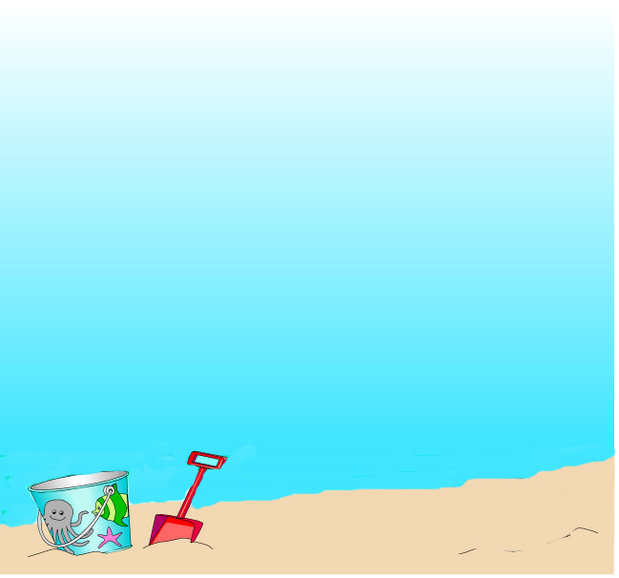
1
Bài 2: Tìm
của : 20 cm; 40 km; 80 kg.
4
1
của 20 cm là… cm
5
4
1
của 40 km là… km
10
4
1
của 80 kg là … kg
20
4

Slide 6
Bài 3:
Vở
1
Một quyển truyện có 84 trang, My đã đọc được số trang
đó. Hỏi My đã đọc được bao nhiêu trang?
2
Tóm tắt:
84 trang
Bài giải:
My đã đọc được số trang là:
84 : 2 = 42 (trang)
Đáp số: 42 trang.
? trang

Slide 7
CỦNG CỐ
Cách tìm một phần mấy của một số?
Lấy số đó chia cho số phần

Slide 8
Dặn dò
Hoàn thành bài tập
Xem trước bài:
LUYỆN TẬP( Trang 28)

Slide 9
Chúc các em luôn mạnh khỏe, chăm ngoan

Slide 10
Chúc các em luôn mạnh khỏe, chăm ngoan

